Slide 1
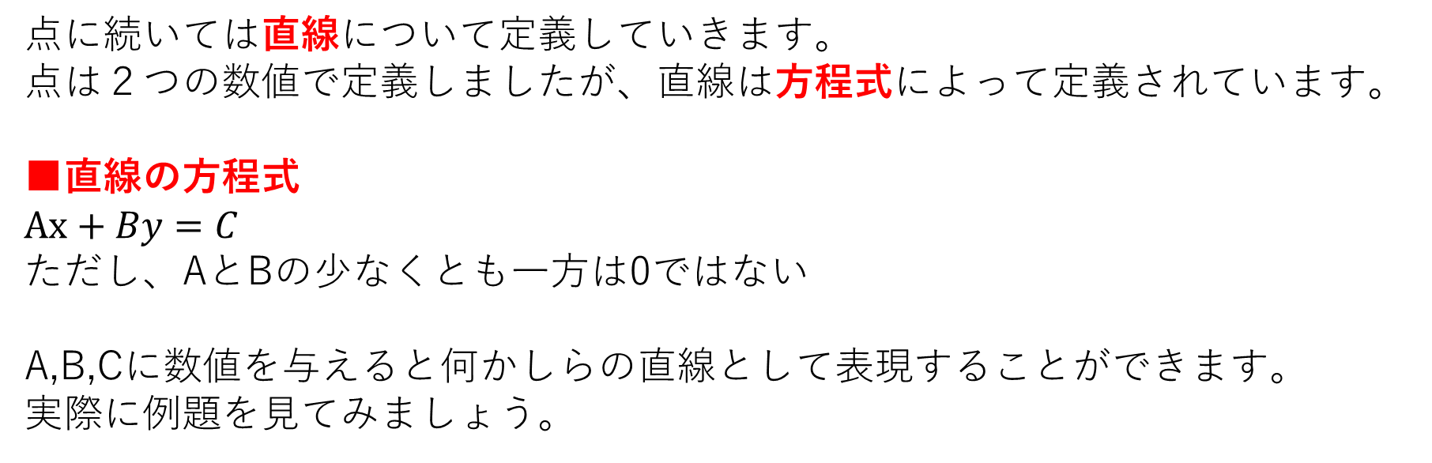
直線の定義
点に続いては直線について定義していきます。
点は２つの数値で定義しましたが、直線は方程式によって定義されています。
■直線の方程式
$$Ax+By=C$$
ただし、AとBの少なくとも一方は0ではない
A,B,Cに数値を与えると何かしらの直線として表現することができます。
実際に例題を見てみましょう。

Slide 2
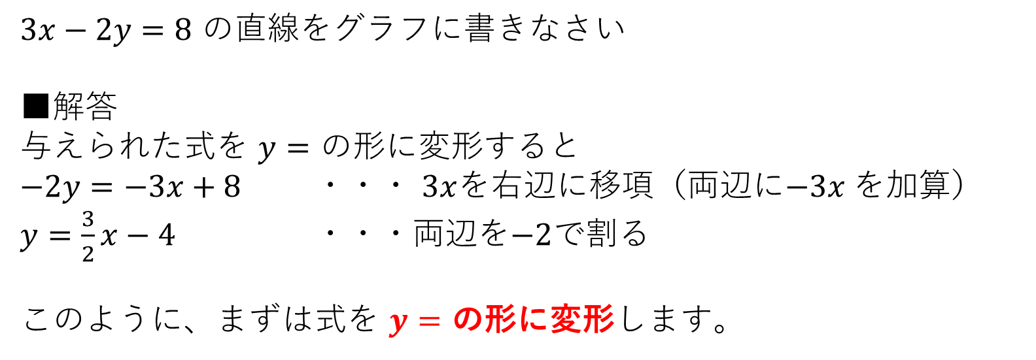
直線の定義 例題
$3x−2y=8$ の直線をグラフに書きなさい
■解答
与えられた式を $y=$ の形に変形すると
$−2y=−3x+8$ ・・・ $3x$を右辺に移項（両辺に$−3x$を加算）
$y=\frac{3}{2}x−4$ ・・・両辺を$−2$で割る
このように、まずは式を $y=$ の形に変形します。

Slide 3
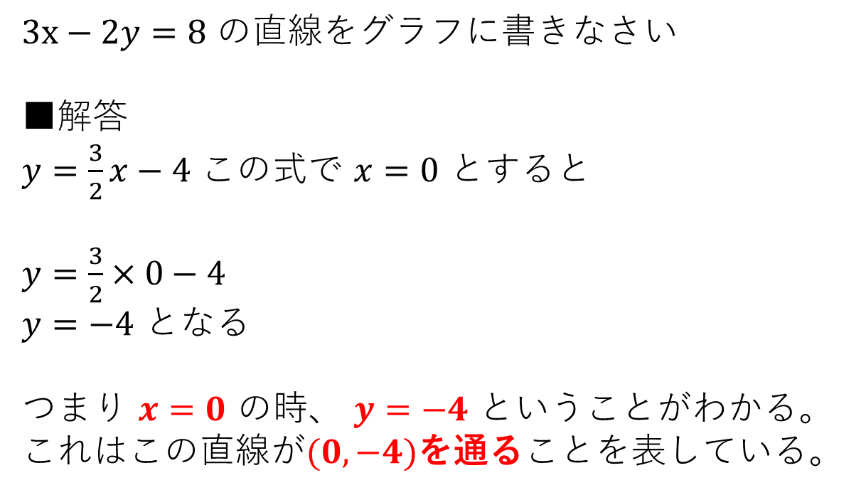
直線の定義 例題
$3x−2y=8$ の直線をグラフに書きなさい
■解答
$y=\frac{3}{2}x−4$ この式で $x=0$ とすると
$y=\frac{3}{2}×0−4$
$y=−4$ となる
つまり $x=0$ の時、 $y=−4$ ということがわかる。
これはこの直線が$(0, −4)$を通ることを表している。

Slide 4

直線の定義 例題
$3x−2y=8$ の直線をグラフに書きなさい
■解答
$y=\frac{3}{2}x−4$ この式で $x=2$ とすると
$y=\frac{3}{2}×2−4$
$y=−1$ となる
つまり $x=2$ の時、 $y=−1$ ということがわかる。
これはこの直線が$(2, −1)$を通ることを表している。

Slide 5

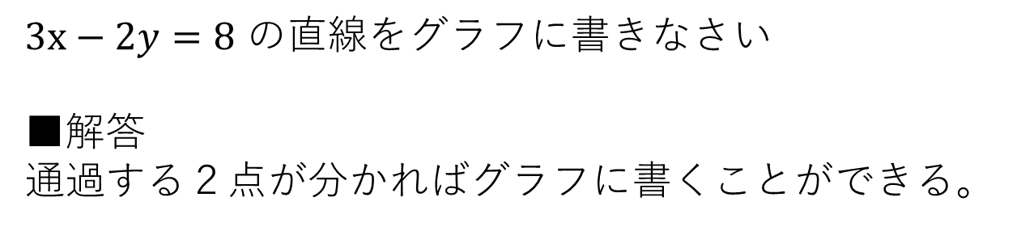


直線の定義 例題
$3x−2y=8$ の直線をグラフに書きなさい
■解答
通過する２点が分かればグラフに書くことができる。
$$(2, −1)$$
$$(0, −4)$$
$$3x−2y=8$$

Slide 6
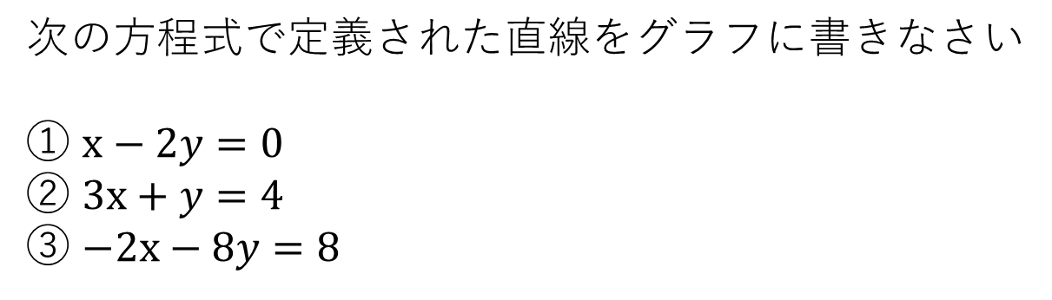
直線の定義 練習
次の方程式で定義された直線をグラフに書きなさい
① $x−2y=0$
② $3x+y=4$
③ $−2x−8y=8$

Slide 7
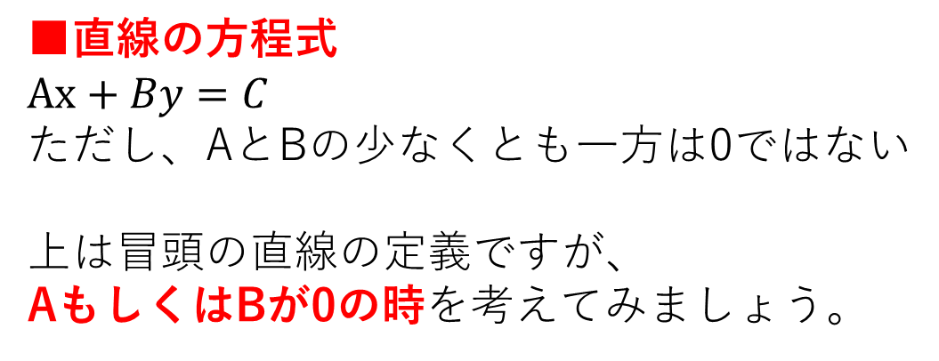
直線の定義
■直線の方程式
$$Ax+By=C$$
ただし、AとBの少なくとも一方は0ではない
上は冒頭の直線の定義ですが、
AもしくはBが0の時を考えてみましょう。

Slide 8
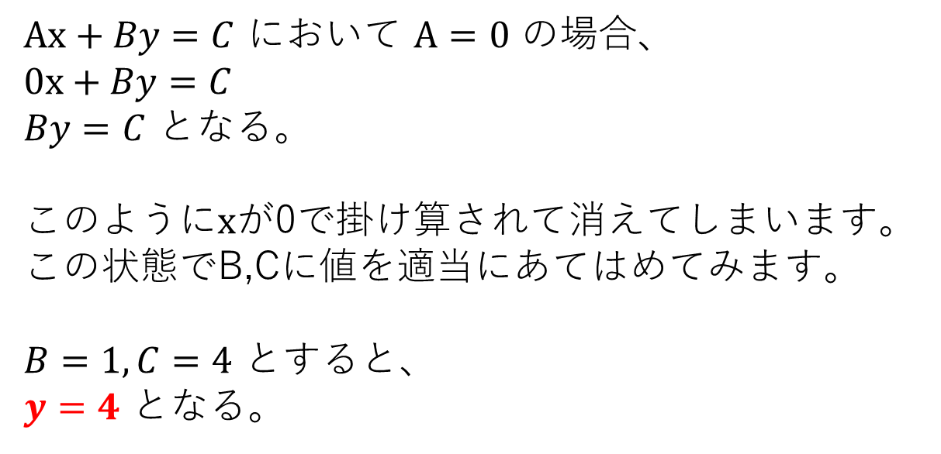
直線の定義
$Ax+By=C$ において $A=0$ の場合、
$0x+By=C$
$By=C$ となる。
このように$x$が0で掛け算されて消えてしまいます。
この状態でB,Cに値を適当にあてはめてみます。
$B=1, C=4$ とすると、
$y=4$ となる。

Slide 9

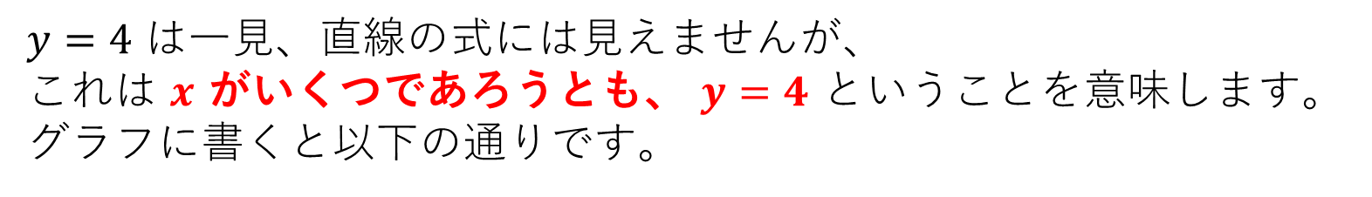
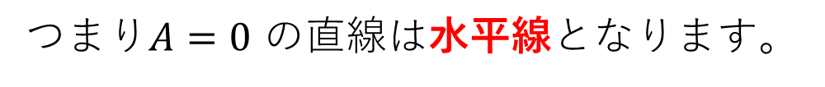
直線の定義
$y=4$ は一見、直線の式には見えませんが、
これは $x$ がいくつであろうとも、 $y=4$ ということを意味します。
グラフに書くと以下の通りです。
$$y=4$$
つまり$A=0$ の直線は水平線となります。

Slide 10

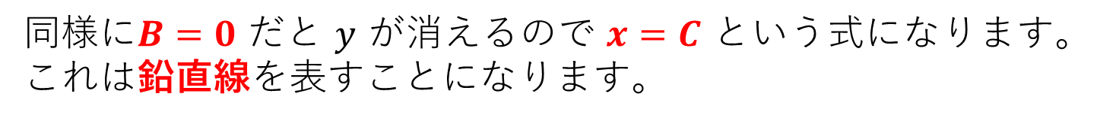
直線の定義
$同様にB=0$ だと $y$ が消えるので $x=C$ という式になります。
これは鉛直線を表すことになります。
$$x=4$$

Slide 11
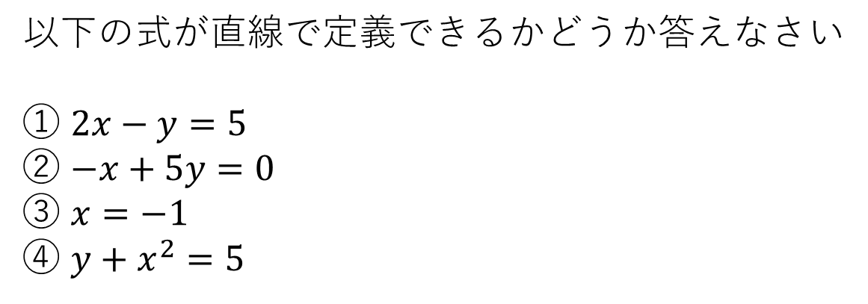
直線の定義 練習
$以下の式が$直線で定義できるかどうか答えなさい
① $2x−y=5$
② $−x+5y=0$
③ $x=−1$
④ $y+x^{2}=5$

